Slide 1

Telepathy
IN
Creative
서장원 201735839 (jwseo98@naver.com)
양희림 201735853 (qkq1002@naver.com)
최진경 201735891 (twin7014@naver.com)
장하영 201735872 (hyj9829@naver.com)

Slide 2
I N D E X
I N D E X
1. Introduction
2. Process
3. Advantages
4. Techniques
5. Team Role
6. Timeline

Slide 3




Introduction
Creativity
Enhancement
&
Fun

Slide 4



Introduction
“ TINC is a game that a user guess the answers by a combination of pictures ”

Slide 5



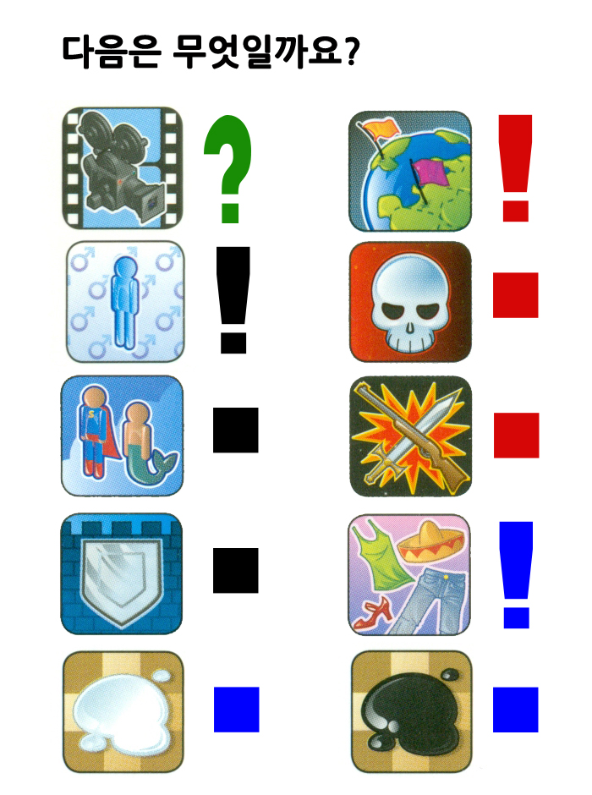


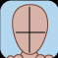





Example
???

Slide 6


Example
+3
???
+6

Slide 7












































0
0
희림
하영
[TINK]에 오신걸 환영합니다.
<희림>님이 입장했습니다.
<하영>님이 입장했습니다.
A :

Slide 8

0
0
희림
하영
[TINK]에 오신걸 환영합니다.
<희림>님이 입장했습니다.
<하영>님이 입장했습니다.
A :

Slide 9
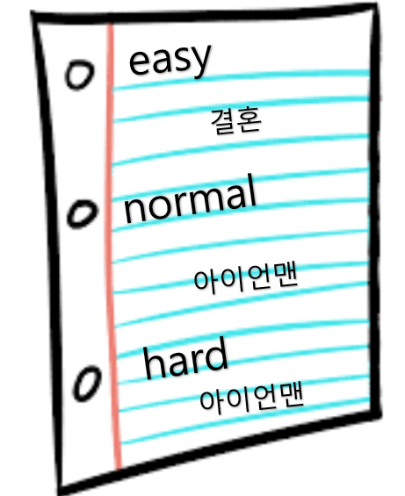
0
0
희림
하영
[TINK]에 오신걸 환영합니다.
<희림>님이 입장했습니다.
<하영>님이 입장했습니다.
A :

Slide 10
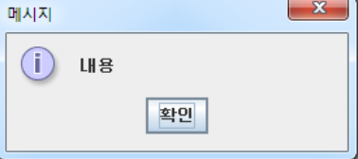
20
14
희림
하영
희림 win (20p)
하영 lose (14p)
[TINK]에 오신걸 환영합니다.
<희림>님이 입장했습니다.
<하영>님이 입장했습니다.
A :

Slide 11


Advantages
For Everyone!

Slide 12
Techniques
G.U.I - Java Swing
Chat service - Socket Programming
Animation - Multi Threads
Connect to Data Base - JDBC
BGM - Javax

Slide 13




Team Role
서장원
Database Implemention
양희림
Socket Programming Implementation
장하영
UI Design & Socket Programming
최진경
GUI Implementation

Slide 14
Timeline
10/12 ~ 10/19 : Meet with assistant
10/20 ~ 10/30 : Create wiki page
10/31 : Upload the schedule
10/29 ~ 11/2 : Database implementation
11/3 ~ 11/4 : chat program implementation (GUI)
11/5 : Game image map implentation
11/6 ~ 11/19 : Overall game implementation
11/20 ~ 12/2 : Meet with assistant + BGM + Design
12/3 ~ 12/7 : Try Debuging
12/8 ~ 12/11 : Create powerpoint
12/13 : Presentation

Slide 15
Thank you

